Slide 1


关于习近平新时代 中国特色社会主义经济思想的思考
孙蚌珠
北京大学马克思主义学院

Slide 2

孙蚌珠
经济学博士 教授 博士生导师
北京大学马克思主义学院
党委书记 副院长
教育部思想政治理论课教学指导委员会
“概论课”分指委副主任委员
中国高校马克思主义学会副会长
首都经济学家论坛副主席
中央马克思主义研究与建设工程 首席专家
享受国务院政府特殊津贴专家

Slide 3
引言
2017年12月18日至20日，中央经济工作会议在北京举行
会议指出，5年来，我们坚持观大势、谋全局、干实事，成功驾驭了我国经济发展大局，在实践中形成了以新发展理念为主要内容的习近平新时代中国特色社会主义经济思想。

Slide 4
我们坚持加强党对经济工作的集中统一领导，保证我国经济沿着正确方向发展;坚持以人民为中心的发展思想，贯穿到统筹推进“五位一体”总体布局和协调推进“四个全面”战略布局之中;坚持适应把握引领经济发展新常态，立足大局，把握规律;坚持使市场在资源配置中起决定性作用，更好发挥政府作用，坚决扫除经济发展的体制机制障碍;坚持适应我国经济发展主要矛盾变化完善宏观调控，相机抉择，开准药方，把推进供给侧结构性改革作为经济工作的主线;坚持问题导向部署经济发展新战略，对我国经济社会发展变革产生深远影响;坚持正确工作策略和方法，稳中求进，保持战略定力、坚持底线思维，一步一个脚印向前迈进。
习近平新时代中国特色社会主义经济思想，是5年来推动我国经济发展实践的理论结晶，是中国特色社会主义政治经济学的最新成果，是党和国家十分宝贵的精神财富，必须长期坚持、不断丰富发展。

Slide 5
一、理解习近平新时代中国特色社会主义经济思想的关键词
二、习近平新时代中国特色社会主义经济思想形成的历史条件
三、习近平新时代中国特色社会主义经济思想的主要内容
四、习近平新时代中国特色社会主义经济思想的贡献和意义

Slide 6
一、理解习近平新时代中国特色社会主义经济思想
关键词
实践
规律
系统化

Slide 7
（1）实践
要立足我国国情和我国发展实践，揭示新特点新规律，提炼和总结我国经济发展实践的规律性成果，把实践经验上升为系统化的经济学说，不断开拓当代中国马克思主义政治经济学新境界。
中国特色社会主义政治经济学只能在实践中丰富和发展，又要经受实践的检验，进而指导实践。要加强研究和探索，加强对规律性认识的总结，不断完善中国特色社会主义政治经济学理论体系，推进充分体现中国特色、中国风格、中国气派的经济学科建设。

Slide 8
时代课题 实践问题
中国共产党人干革命、搞建设、抓改革，从来都是为了解决中国的现实问题。
如何看时代课题 实践问题
唯物辩证法的根本方法，坚持发展地而不是静止地、全面地而不是片面地、系统地而不是零散地、普遍联系地而不是单一孤立地观察事物，发现和把握规律。
我一直强调，研究经济形势，必须瞻前顾后，“以往知来 以见知隐”，从经济发展长周期和全球政治经济大背景出发加以认识。

Slide 9

历史 现实 未来
中国 世界 人类
方面 层面 关联

Slide 10
（2）规律
实现我们确定的奋斗目标，必须坚持以经济建设为中心，坚持发展是党执政兴国的第一要务，不断推动经济持续健康发展。发展必须是遵循经济规律的科学发展，必须是遵循自然规律的可持续发展。
各级党委和政府要学好用好政治经济学，自觉认识和更好遵循经济发展规律，不断提高推进改革开放、领导经济社会发展、提高经济社会发展质量和效益的的能力和水平。
——2014：《更好认识和遵循经济发展规律 推动我国经济持续健康发展——习近平主持召开经济形势专家座谈会并发表重要讲话》
我们不论主观上怎么想，但不能违背规律。
——2015年中央经济工作会议

Slide 11
不断开拓当代马克思主义政治经济学新境界（2015.11）
学习马克思主义政治经济学基本原理和方法论，有利于我们掌握科学的经济分析方法，认识经济运动过程，把握社会经济发展规律，提高驾驭社会主义市场经济能力，更好回答我国经济发展的理论和实践问题，提高领导我国经济发展能力和水平。
党的十八届五中全会提出要树立和坚持创新、协调、绿色、开放、共享的发展理念。这五大发展理念，是在深刻总结国内外发展经验教训、深入分析国内外发展大势的基础上提炼出来的，集中反映了我们党对我国经济发展规律的新认识，同马克思主义政治经济学的许多观点是相通的。

Slide 12
我们坚持马克思主义政治经济学基本原理和方法论，并不排斥国外经济理论的合理成分。西方经济学关于金融、价格、货币、市场、竞争、贸易、汇率、产业、企业、增长、管理等方面的知识，有反映社会化大生产和市场经济一般规律的一面，要注意借鉴。
要立足我国国情和我国发展实践，揭示新特点新规律，提炼和总结我国经济发展实践的规律性成果，把实践经验上升为系统化的经济学说，不断开拓当代中国马克思主义政治经济学新境界。

Slide 13
中国特色社会主义政治经济学只能在实践中丰富和发展，又要经受实践的检验，进而指导实践。要加强研究和探索，加强对规律性认识的总结，不断完善中国特色社会主义政治经济学理论体系，推进充分体现中国特色、中国风格、中国气派的经济学科建设。
2016年7月经济学家座谈会上讲话
摸着石头过河，是富有中国特色、符合中国国情的改革方法。摸着石头过河就是摸规律。
摸着石头过河也是有规则的，要按照已经认识到的规律来办，在实践中再加深对规律的认识，而不是脚踩西瓜皮，滑到哪里算哪里。
要注意从历史、全局、战略的高度总结40年改革开放成就和经验，突出时代性、思想性、实践性。要坚持问题导向，对一些带有共性、规律性的问题，要注意总结和反思，以利于更好前进。
2018.11.14全面深化改革小组工作会

Slide 14

经济规律：内在的本质的必然的联系
规律类型：一般规律 共同规律 特有规律

Slide 15
发展好马克思主义政治经济学
从实践出发 认识规律 尊重规律
总结实践 找出规律性经验 形成理论

Slide 16

(3)系统化经济学说或者理论体系
理论 战略 对策
制度 体制 机制

Slide 17
例举
会议指出，5年来， 我们坚持观大势、 谋全局、 干实事， 成功驾驭了我国经济发展大局， 在实践中形成了以新发展理念为主要内容的习近平新时代中国特色社会主义经济思想。
深入理解新发展理念*
（2016年1月18日）
“《建议》提出要坚持创 新、协调、绿色、开放、共享的发展理念。这五大发展理念不是凭空得来的，是我们在深刻总结国内外发展经验教训的基础上形成 的，也是在深刻分析国内外发展大势的基础上形成的，集中反映了 我们党对经济社会发展规律认识的深化，也是针对我国发展中的突 出矛盾和问题提出来的。 ”

Slide 18
创新：坚持创新发展，是我们分析近代以来世界发展历程特别是总结我国改革开放成功实践得出的结论，是我们应对发展环境变化、增强发展动力、把握发展主动权，更好引领新常态的根本之策。
回顾近代以来世界发展历程，可以清楚看到，一个国家和民族的创新能力，从根本上影响甚至决定国家和民族前途命运。
16世纪以来的创新发展的历史 世界和中国应对 经验教训
未来趋势 现在的问题 中国选择

Slide 19
协调：唯物辩证法认为，事物是普遍联系的，事物及事物各要素相互影响、相互制约，整个世界是相互联系的整体，也是相互作用的系统。坚持唯物辩证法，就要从客观事物的内在联系去把握事物，去认识问题、处理问题。马克思主义经典作家十分重视并善于运用唯物辩证法来认识和探索人类社会发展中的矛盾运动规律。
马克思社会再生产比例关系理论
毛泽东统筹兼顾 弹钢琴的方法“《论十大关系》是毛泽东同志运用普遍联系观点阐述社会主义建设规律的典范。”
邓小平 综合平衡不能单打一 江泽民十二大关系
胡锦涛全面协调可持续 十八大以后 五位一体 四个全面
我们要什么 目标是什么 现在突出问题是什么

Slide 20
绿色：就其要义来讲，是要解决好人与自然和谐共生问题。人类发展活动必须尊重自然、顺应自然、保护自然，否则就会遭到大自然的报复，这个规律谁也无法抗拒。
恩格斯 自然辩证法
上个世纪世界的“八大公害事件”
中国的历史“据史料记载，现在植被稀少的黄土高原、渭河流域、太行山脉也曾是森林遍布、山清水秀，地宜耕植、水草便畜。由于毁林开荒、滥砍乱伐，这些地方生态环境遭到严重破坏。塔克拉玛干沙漠的蔓延，湮没了盛极一时的丝绸之路。河西走廊沙漠的扩展，毁坏了敦煌古城。科尔沁、毛乌素沙地和乌兰布和沙漠的蚕食，侵占了富饶美丽的蒙古草原。楼兰古城因屯垦开荒、盲目灌溉，导致孔雀河改道而衰落。河北北部的围场，早年树海茫茫、水草丰美，但从同治年间开围放垦，致使千里松林几乎荡然无存，出现了几十万亩的荒山秃岭。这些深刻教训，我们一定要认真吸取。”
长远看 应该如何？ 现在的问题 生态成为短板

Slide 21
开放：一个国家能不能富强，一个民族能不能振兴，最重要的就是看这个国家、这个民族能不能顺应时代潮流，掌握历史前进的主动权。
经济全球化大致经历了3个阶段。
我国同世界的关系也经历了3个阶段。
我国30多年来的发展成就得益于对外开放。
中国在世界经济中的地位变化。
未来开放发展四个方面的风险挑战。

Slide 22
共享：实质就是坚持以人民为中心的发展思想，体现的是逐步实现共同富裕的要求。共同富裕，是马克思主义的一个基本目标，也是自古以来我国人民的一个基本理想。
毛泽东：“现在我们实行这么一种制度，这么一种计划，是可以一年一年走向更富更强的，一年一年可以看到更富更强些。而这个富，是共同的富，这个强，是共同的强，大家都有份”
邓小平：“共同致富，我们从改革一开始就讲，将来总有一天要成为中心课题。社会主义最大的优越性就是共同富裕，这是体现社会主义本质的一个东西。”
江泽民：“实现共同富裕是社会主义的根本原则和本质特征，绝不能动摇。”
胡锦涛：“使全体人民共享改革发展成果，使全体人民朝着共同富裕的方向稳步前进”
全民共享 全面共享 共享共建 渐进共享

Slide 23

二、习近平新时代中国特色社会主义经济思想的历史条件
时间
空间
性质
内容
1 新时代中国特色社会主义 or 中国特色社会主义进入新时代

Slide 24

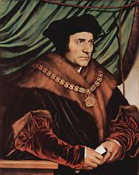
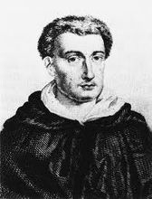
（1）社会主义500年
空想社会主义的产生和发展
德国闵采尔
英国温斯坦莱
法国
让 梅叶
摩莱里
马布利
巴贝夫
《乌托邦》托马斯 莫尔
《关于最完美的国家制度和乌托邦新岛的既有益又有趣的金书》
（ 1516年）
《太阳城》康帕内拉
（1637年）

Slide 25
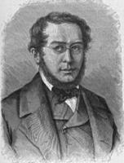
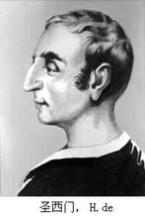
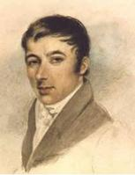
“德国的理论上的社会主义永远不会忘记，它是站在圣西门、傅立叶和欧文这三人的肩上的。虽然这三个人的学说含有十分虚幻和空想的性质，但他们终究是属于一切时代最伟大的智士之列的，他们天才地预示了我们现在已经科学地证明了其正确性的无数真理。”——恩格斯

Slide 26
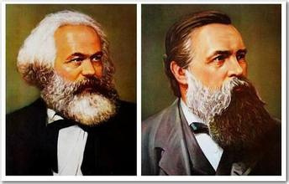
马克思恩格斯创立科学社会主义理论体系
两大发现

Slide 27
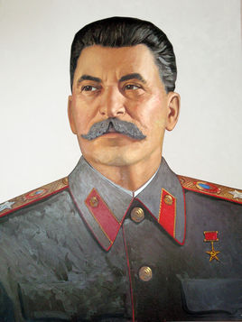
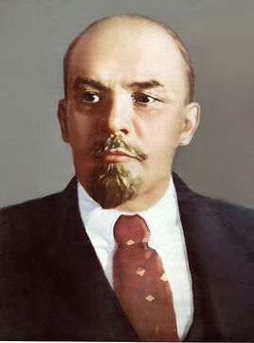
列宁领导十月革命胜利
并实践社会主义
苏联模式逐步形成

Slide 28
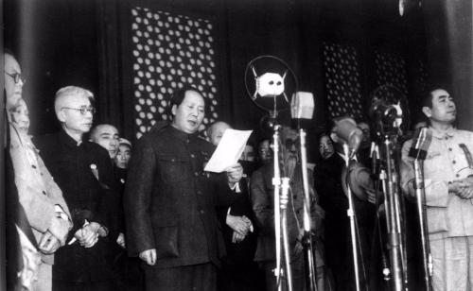
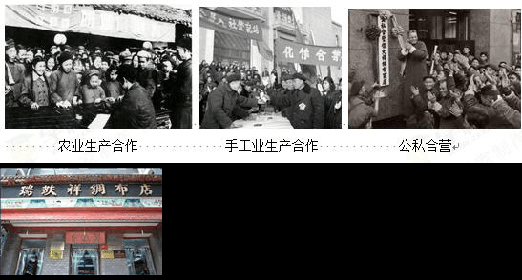
新中国成立后我们党对社会主义的探索和实践

Slide 29
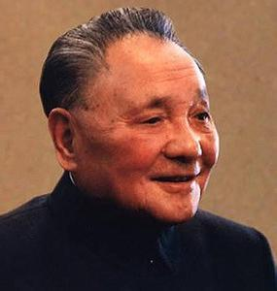
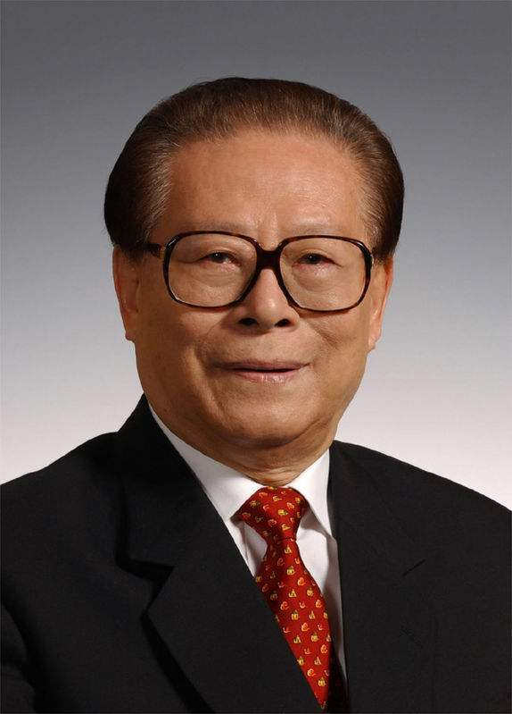
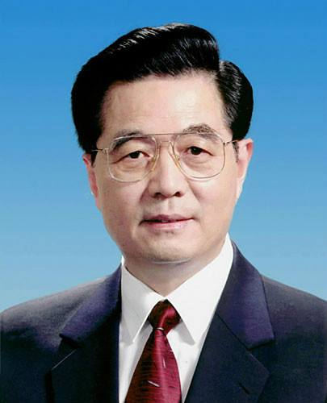
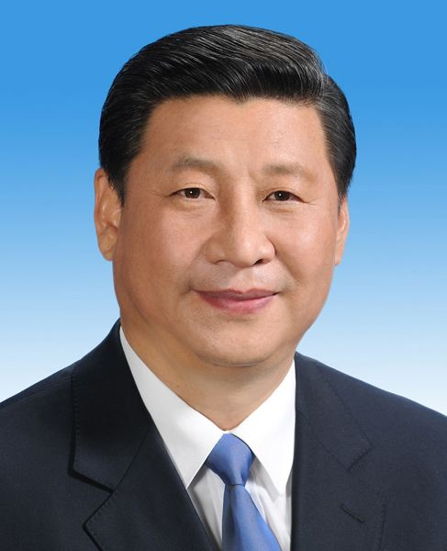
党作出改革开放决策
开创和发展中国特色社会主义

Slide 30
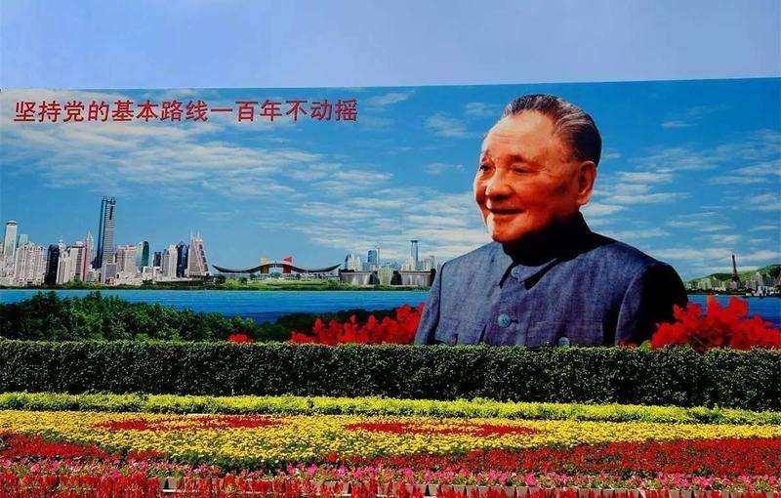
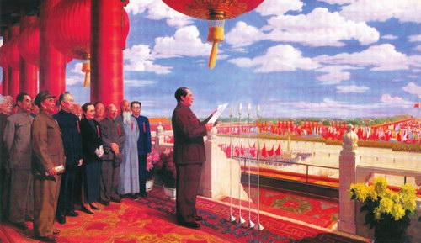
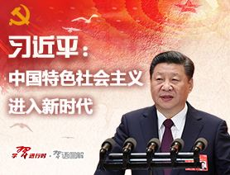
（2）中国社会主义70年

Slide 31
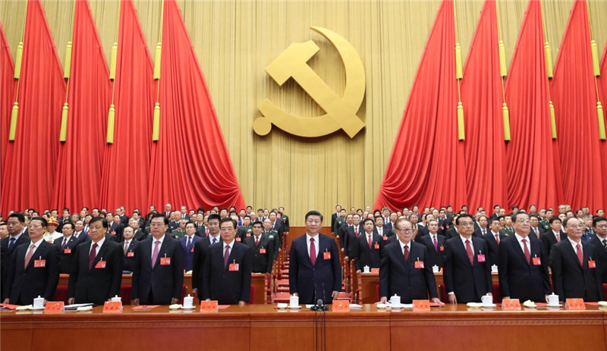

Slide 32



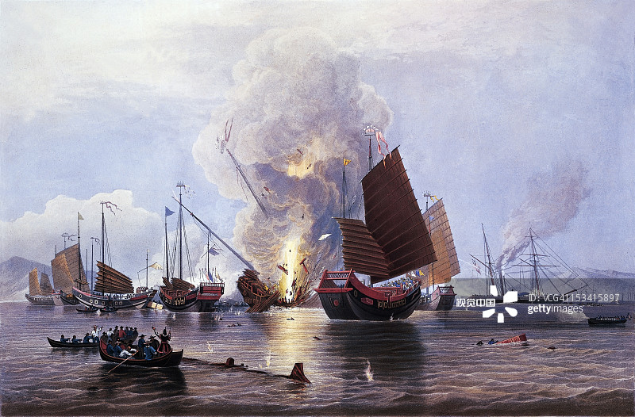


为中华民族谋复兴
现代化

Slide 33
现代化
为中华民族谋复兴
第一步 1980年
工业体系
国民经济体系
第二步 20世纪末实现工业农业国防科学技术现代化
第一步
1981-1990
翻一番 温饱
第二步
1991-2000
再翻一番 小康
第三步
21世纪中叶
基本实现现代化
第一步 2010
翻一番
小康生活更加宽裕
第二步2020
第一个100年
全面建成小康社会
第三步 2050
第二个100年
基本实现现代化
总体
2035
基本现代化
建设
全面小康
建成
2050
现代化强国

Slide 34
目标一致性
战略规划性
步骤连续性
总目标：现代化
中期目标和计划：1980 2000 2020 2035 2050
中短期目标和计划：五年规划（13个）
短期目标和计划：年度计划

Slide 35

为中国人民谋幸福
社会主义
现代化

Slide 36
我们干四个现代化，人们都说好，但有些人脑子里的四化同我们脑子里的四化不同。我们脑子里的四化是社会主义的四化。他们只讲四化，不讲社会主义。这就忘记了事物的本质，也就离开了中国的发展道路。这样，关系就大了。在这个问题上我们不能让步。
——邓小平
社会主义
现代化
中国特色社会主义道路，是实现我国社会主义现代化的必由之路，是创造人民美好生活的必由之路。
——习近平
价值取向
道路选择
制度保证
文化根基

Slide 37

我们的人民热爱生活，期盼有更好的教育、更稳定的工作、更满意的收入、更可靠的社会保障、更高水平的医疗卫生服务、更舒适的居住条件、更优美的环境，期盼着孩子们能成长得更好、工作得更好、生活得更好。人民对美好生活的向往，就是我们的奋斗目标。
我们要牢记人民对美好生活的向往就是我们的奋斗目标，坚持以人民为中心的发展思想，努力抓好保障和改善民生各项工作，不断增强人民的获得感、幸福感、安全感，不断推进全体人民共同富裕。我坚信，中国人民生活一定会一年更比一年好。
——习近平

Slide 38

为中国人民谋幸福
温饱问题
小康生活
小康生活更加宽裕
全面小康
人民生活更为宽裕 全体人民共同富裕迈出坚实步伐
全体人民共同富裕基本实现 我国人民将享有更加幸福安康的生活

Slide 39
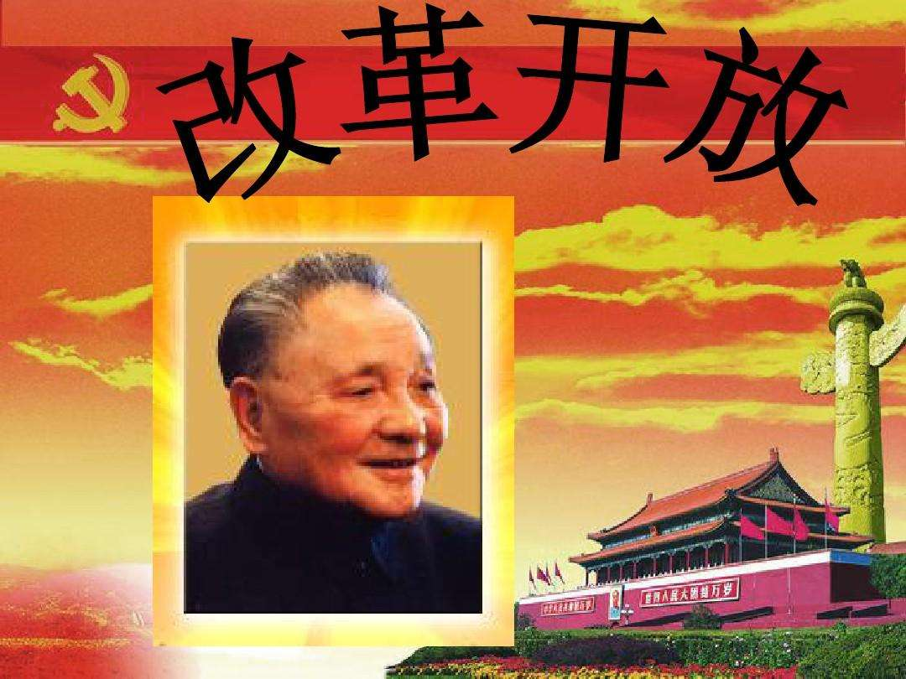
（3）中国特色社会主义40年

Slide 40
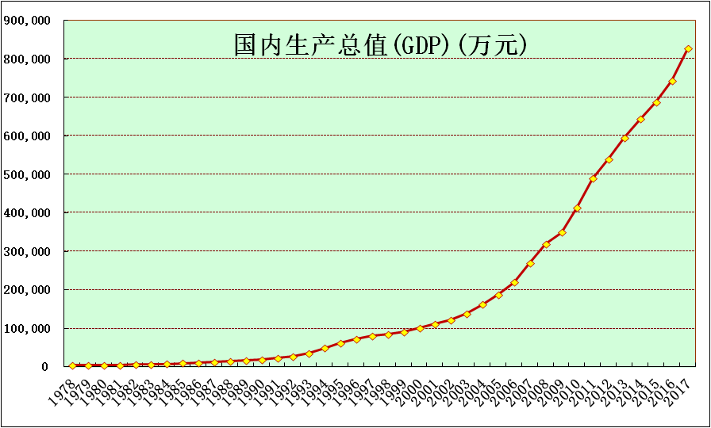
经济实力
1978年以来中国当年价格计算的GDP
1978年 3679亿，2017年 827122亿，225倍；几何平均增速14.90%, 4.99年翻番

Slide 41
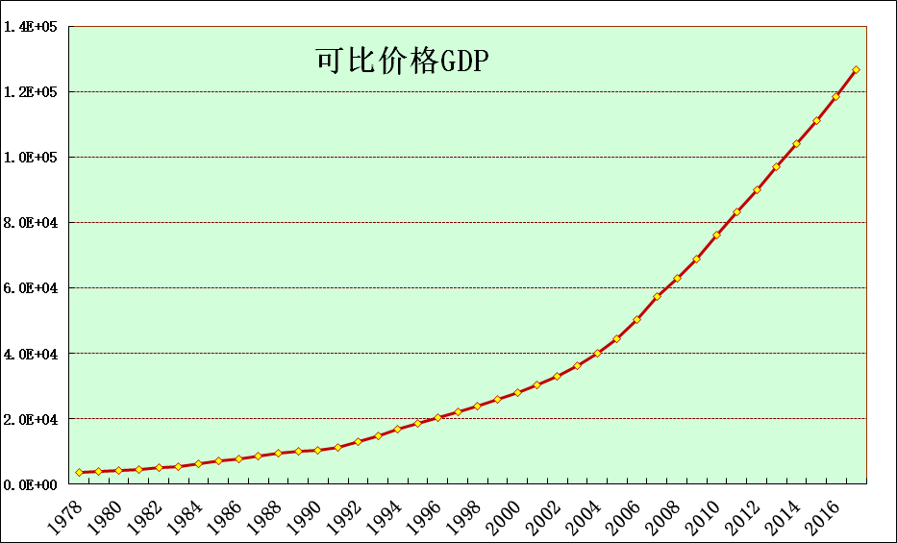
中国按1978年可比价格计算的GDP
1978年 3679亿元， 2017年126761亿元, 34.5倍，平均增速9.50%

Slide 42
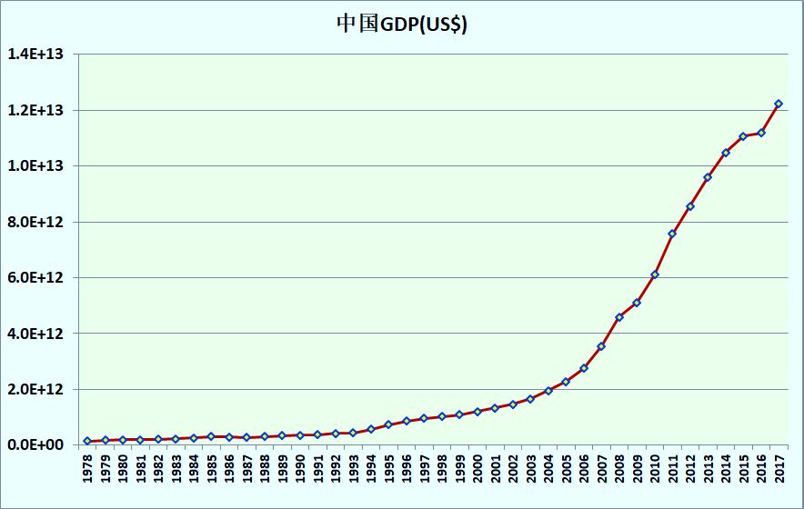

经济实力
按美元汇率估算的
1978年 $1495亿，2017年 $122377亿 ,81.8倍，均速11.96% --WB

Slide 43
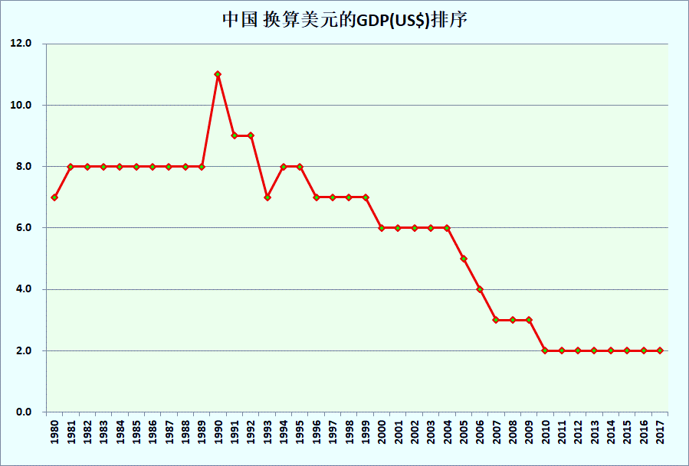
1980－2017按美元汇率估算的中国GDP在世界排序 --IMF

Slide 44
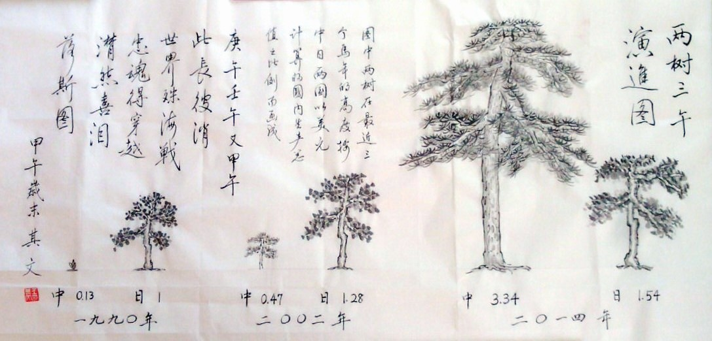
中日按美元汇率计算GDP之比较 （王其文绘制）
中日之比：1990年 12.77%；2002年 36.90%；2014年 226.36%；
2014年是1990年比例的 17.8倍
2017年 251.18%

Slide 45
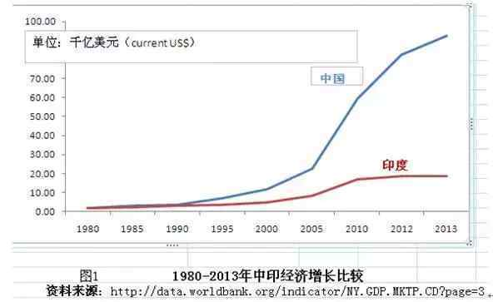
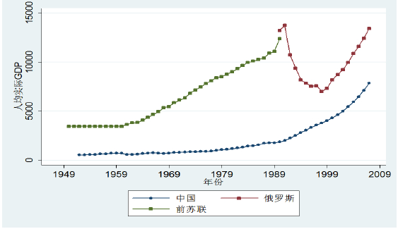
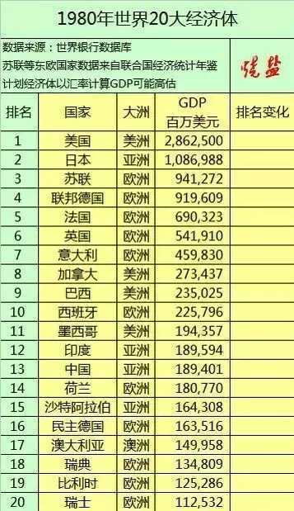
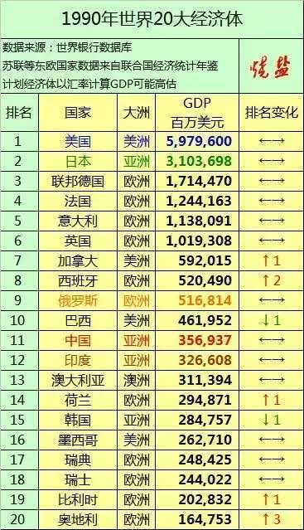
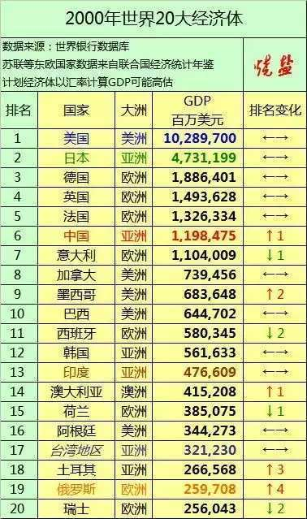
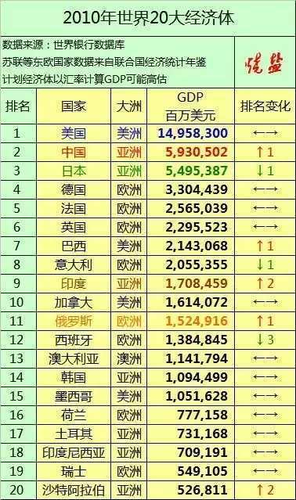
巴西
印度
俄罗斯

Slide 46
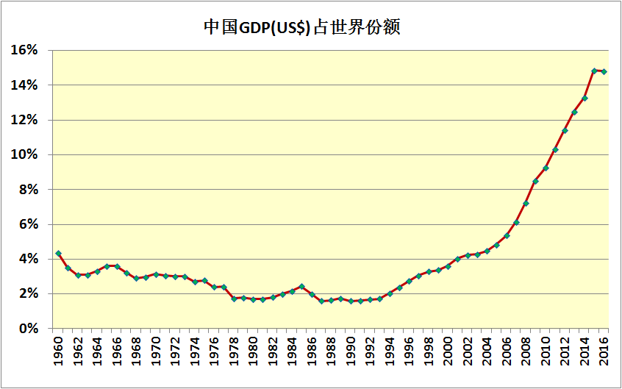
2016年，我国GDP为11.2万亿美元，占世界总量的14.9%。（美国24.7%）
1987年 1.60%，2015年 14.85% ，2016年 14.83% -WB_WDI

Slide 47
根据世界银行测算，2013-2016年，中国对世界经济的贡献率平均为31.6%，超过美国、欧元区和日本贡献率的总和。2016年，中国对世界经济增长的贡献率达到34.7%，拉动世界经济增长0.8个百分点，是世界经济增长的第一引擎。（美国18.2%）

Slide 48
按美元汇率估算的人均GDP
按WBWDI数据，中国内地人均GDP 1980年 $195； 1990年 $318； 2000年，$959；2001年 $1053； 2006年 $2099；2008年 $3471； 2010年 $4561；2011年 $5634； 2012年 $6338；2013年 $7078； 2015年$8069； 2017年 $8827

Slide 49
按美元汇率估算人均GDP排位
按IMF-WEO数据，
中国
1980 ：126/140， 2012:90/192, 2017：75/192。
按WB-WDI数据，
中国
1978:128/131，2017：73/188。

Slide 50
生产能力形成与提升
中国已拥有联合国产业分类中所列的全部工业门类，形成了一个比较齐全的现代工业体系
原油、成品钢材、化学纤维、彩色电视机、汽车等工业生产能力快速提高。中国有约200余种工业品产量位居世界第一，多数工业品在国际市场占有较大份额
中国工业经济飞速发展
中国工业生产能力快速提升

Slide 51
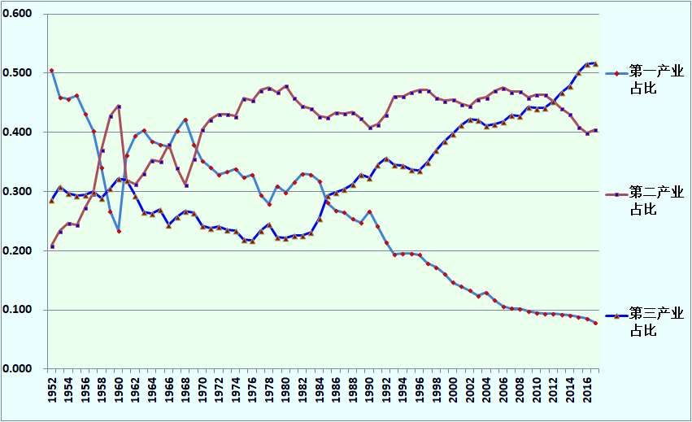
中国三大产业增加值占GDP比重
1952年：0.505、0.209、0.286； 2017年：0.079、405、0.516

Slide 52
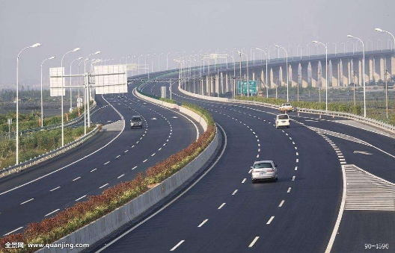
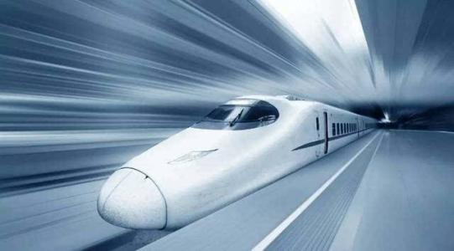
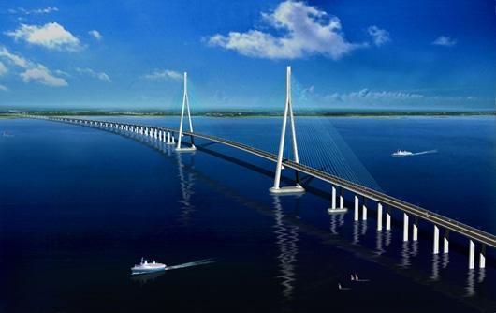
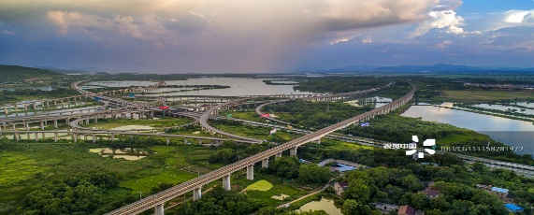
基础设施逐步完善
高速公路里程 13.1万公里 世界第一
高铁里程 2.2万公里 世界第一
城市轨道交通 4153公里 世界第一
光缆线路 3041万公里 世界第一
世界前10斜拉桥 中国占7座
世界前10悬索桥 中国占6座
港口吞吐量世界前10 中国7席

Slide 53
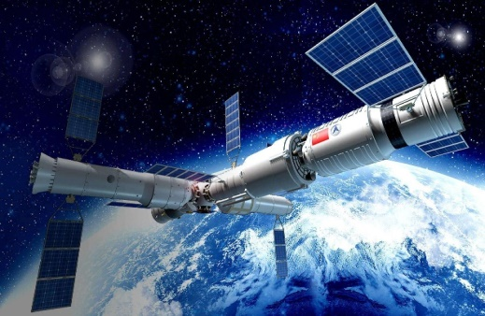
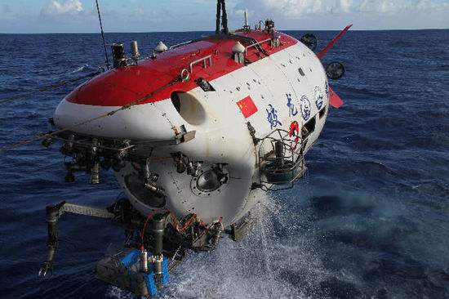
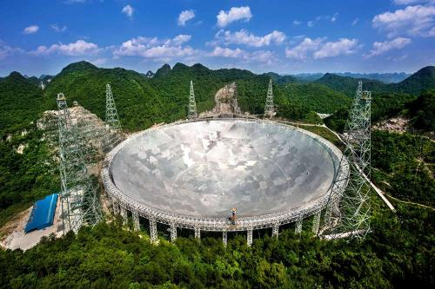

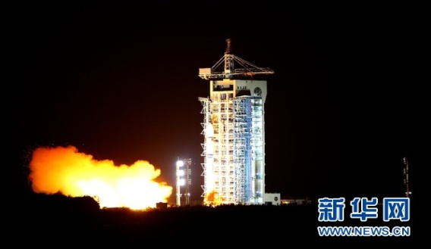
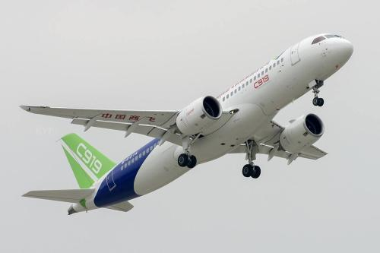
科技实力不断提升
创新驱动发展战略大力实施，创新型国家建设成果丰硕，天宫、蛟龙、天眼、悟空、墨子、大飞机等重大科技成果相继问世。

Slide 54

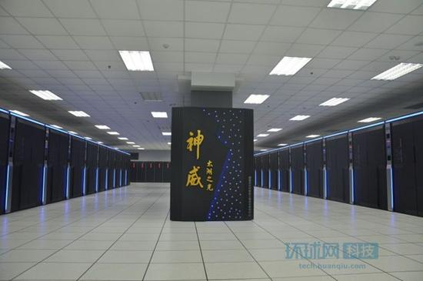
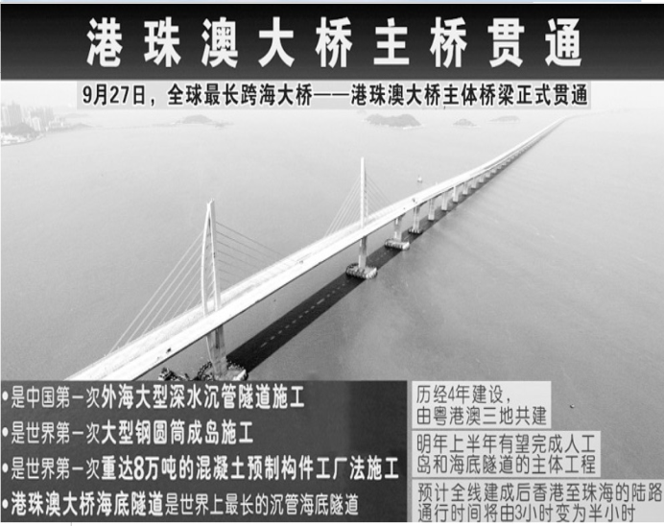
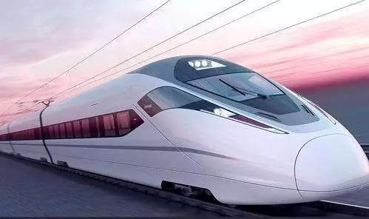
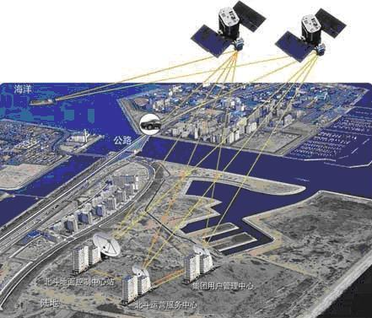
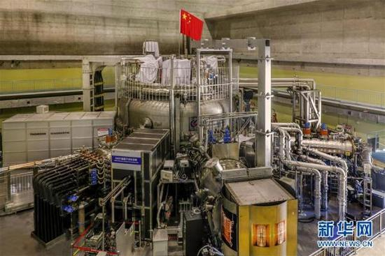
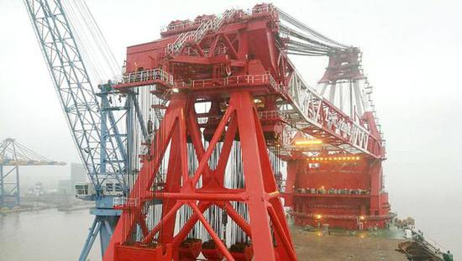

Slide 55
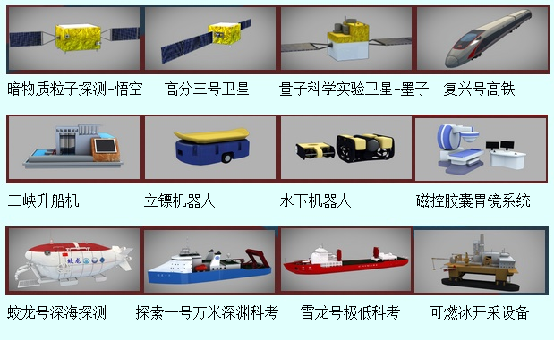
“砥砺奋进的五年”展览成果集锦
55

Slide 56

对外开放不断扩大

Slide 57
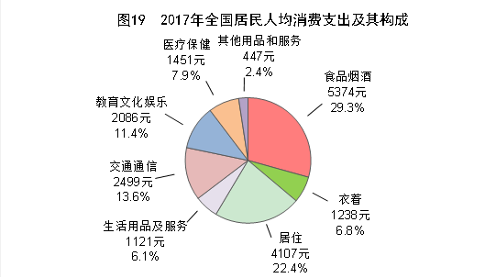

民生事业不断发展 人民生活水平不断提高
人均国内生产总值从1978年的156美元增长到2017年的9000多美元，已经达到中等偏上收入国家水平，城镇居民人均可支配收入和农村居民人均可支配收入从1978年的343.4元和133.6元提高到2017年的33834元和13432元。

Slide 58

1978 恩格尔系数 67.7% 57.5% ，2017年全国居民恩格尔系数29.3%，城镇居民恩格尔系数28.6%，农村居民恩格尔系数从31.2%
联合国粮农组织恩格尔系数的划分标准：59%以上为绝对贫困；50%——59%为温饱;40%——49%为小康；30%——39%为富裕；30%以下为最富裕。

Slide 59


国家财政性教育经费占GDP比重4%以上。
大学粗入学率达到42.7%，基本达到中等偏上收入国家的水平，比中等收入国家高11.7% 。

Slide 60


印 32.0 ，南 28.8,巴 13.2,中 8.0,俄 6.5,美5.7,日 1.9 ---WB
2017年，婴儿死亡率降低到8.0‰，远远低于世界平均水平，也显著低于中等偏上收入国家平均水平。2016年，我国预期寿命达到76.25岁。

Slide 61

经过长期努力，中国特色社会主义进入了新时代，这是我国发展新的历史方位。

Slide 62
2 中国经济进入了新时代
坚持以提高发展质量和效益为中心
高质量
发展
为了更好满足人民日益增长的美好生活需要
体现新发展理念

Slide 63


推动高质量发展是保持经济持续健康发展的必然要求
粗放型经济发展方式不可持续
国内条件不支持 国际条件不支持
我国1年经济增量相当于1个中等发达国家经济规模
经济每增长1个百分点，资源环境消耗成倍增加

Slide 64
推动高质量发展是适应我国社会主要矛盾变化的必然要求
发展
质量不高的表现
发展
不平衡不充分
中国特色社会主义进入新时代，我国社会主要矛盾已经转化为人民日益增长的美好生活需要和不平衡不充分的发展之间的矛盾。

Slide 65

20世纪60年代以来，全球100多个中等收入经济体中只有十几个成为高收入经济体。
那些取得成功的国家和地区，就是在经历高速增长阶段后实现了经济发展从量的扩张转向质的提高。
那些徘徊不前甚至倒退的国家和地区，就是没有实现这种根本性转变。
推动高质量发展是遵循经济规律发展的必然要求

Slide 66
非常规的我国经济发展现阶段特有的关口
防范化解重大风险
精准脱贫
污染防治

Slide 67
常规性的长期性的关口
大力转变经济发展方式
净化市场环境
优化经济结构
提升人力资本素质
转换增长动力
增强国家治理能力

Slide 68
三、习近平现代中国特色社会主义经济思想主要内容
以新发展理念为主要内容
坚持加强党对经济工作的集中统一领导，保证我国经济沿着正确方向发展;坚持以人民为中心的发展思想，贯穿到统筹推进“五位一体”总体布局和协调推进“四个全面”战略布局之中;坚持适应把握引领经济发展新常态，立足大局，把握规律;坚持使市场在资源配置中起决定性作用，更好发挥政府作用，坚决扫除经济发展的体制机制障碍;坚持适应我国经济发展主要矛盾变化完善宏观调控，相机抉择，开准药方，把推进供给侧结构性改革作为经济工作的主线;坚持问题导向部署经济发展新战略，对我国经济社会发展变革产生深远影响;坚持正确工作策略和方法，稳中求进，保持战略定力、坚持底线思维，一步一个脚印向前迈进。

Slide 69

1 坚持加强党对经济工作的集中统一领导
保证我国经济沿着正确方向发展
党的全面领导是具体的，不是空洞的，抽象的，必须体现到治国理政的方方面面，体现到国家政权的机构、体制、制度等的设计、安排、运行之中，确保党的领导全覆盖，确保党的领导更加坚强有力。
基本经济制度 共同富裕

Slide 70
2 坚持以人民为中心的发展思想，贯穿到统筹推进“五位一体”总体布局和协调推进“四个全面”战略布局之中
根本立场 根本宗旨 根本追求
根基在人民、血脉在人民、力量在人民
始终把群众作为智慧和力量的源泉，始终把政治智慧的增长、执政本领的增强深深扎根于人民的创造性实践中
五位一体
四个全面
大鹏之动，非一羽之轻也 骐骥之速，非一足之力也

Slide 71
3 坚持适应把握引领经济发展新常态
立足大局 把握规律
“新常态”最先由美国太平洋基金管理公司总裁埃里安提出。在宏观经济领域被西方舆论普遍形容为危机之后经济恢复的缓慢而痛苦的过程。
通常指“三低”：低通胀、低增长、低利率；同时，不同产业、区域出现分化。
我国经济发展新常态

Slide 72
从时间上看，新常态是我国不同发展阶段变化的结果
我国经济发展处于
增长速度换挡期
结构调整阵痛期
前期刺激政策消化期
经济发展面临着
速度换挡节点
结构调整节点
动力转换节点

Slide 73

从空间上看，新常态是我国出口优势和
参与国际产业分工模式变化的体现
维持出口高增长、出口占国内生产总值的高比例已不可能，必须把经济增长动力更多放在创新驱动和扩大内需特别是消费需求上。
2010年，中国货物出口占世界总额的比重超过10%，2014年达到12.3%。这意味着我国出口增速拐点已经到来。数据引自联合国贸易与发展会议（UNCTAD）

Slide 74
从时空两方面综合来看，我国发展的环境、条件、任务、要求等
都发生了新的变化，经济发展进入新常态
新常态
不是一个事件
新常态
不是一个筐子
新常态
不是一个避风港

Slide 75
新常态下我国经济发展的
主要特点
增长速度：
高速增长
中高速
发展方式：
规模速度型
质量效率型
经济结构：
增量扩能
调整存量、做优增量并举
发展动力：
依靠资源和低成本劳动力等要素投入
创新驱动

Slide 76

引领经济发展新常态
要把握这些大势，彻底抛弃用旧的思维逻辑和方式方法再求高增长的想法，切实把思想和行动统一到党中央判断和决策部署上来。
始终坚持以经济建设为中心，变中求新、新中求进、进中突破，推动我国经济实现高质量发展。

Slide 77
4 坚持使市场在资源配置中起决定性作用 更好发挥政府作用 坚决扫除经济发展的体制机制障碍

Slide 78
处理好政府和市场的关系，要讲辩证法、两点论，把“看不见的手”和“看得见的手”都用好。
政府
市场
看不见的手
看得见的手
要坚持使市场在资源配置中起决定性作用，完善市场机制，打破行业垄断、进入壁垒、地方保护，增强企业对市场需求变化的反应和调整的能力，提高企业资源要素配置效率和竞争力。
要更好发挥政府作用，在尊重市场规律的基础上，用改革激发市场活力，用政策引导市场预期，用规划明确投资方向，用法治规范市场行为。

Slide 79
市场决定资源配置是
市场经济的一般规律
市场经济本质上就是
市场决定资源配置的经济

Slide 80
职责
作用
政府的 和
保持宏观经济稳定
加强和优化公共服务
保障公平竞争
弥补市场失灵
加强市场监管
维护市场秩序
推动可持续发展
促进共同富裕

Slide 81
5 坚持适应我国经济发展主要矛盾变化完善宏观调控 相机抉择 开准药方 把推进供给侧结构性改革作为经济工作的主线

Slide 82
劳动力
消 费
土 地
供给侧
需求侧
出 口
资 本
投 资
技 术
重在解决总量性问题
重在解决结构性问题
“当前和今后一个时期，我国经济发展面临的问题，供给和需求两侧都有，但矛盾的主要方面在供给侧。”

Slide 83
“供给侧＋结构性＋改革”
如果用一个公式来描述人们口头上所说的“供给侧改革”，那就是“供给侧＋结构性＋改革”。其含义是：用改革的办法推进结构调整，减少无效和低端供给，扩大有效和中高端供给，增强供给结构对需求变化的适应性和灵活性，提高全要素生产率，使供给体系更好适应需求结构变化。

Slide 84
供给侧结构性改革的特点
既突出发展社会生产力
又注重完善生产关系
既强调供给又关注需求
推进供给侧
结构性改革
既发挥市场在资源配置中的
决定性作用又更好发挥政府作用
既着眼当前又立足长远

Slide 85

重点：
解放和发展社会生产力，用改革的办法推进结构调整，减少无效和低端供给，扩大有效和中高端供给，增强供给结构对需求变化的适应性和灵活性，提高全要素生产率。

Slide 86

推进供给侧结构性改革是一场硬仗
要把推进供给侧结构性改革作为当前和今后一个时期经济发展和经济工作的主线，转变发展方式，培育创新动力，为经济持续健康发展打造新引擎、构建新支撑。

Slide 87
破
大力破除无效供给
立
去产能
降
大力培育新动能
大力降低实体经济成本
补短板
去库存
供给侧
结构性改革
优化存量资源配置
扩大优质增量供给
降成本
去杠杆
实现更高水平和更高
质量的供需动态平衡

Slide 88
6 坚持问题导向部署经济发展新战略 对我国经济社会发展变革产生深远影响
我们共产党人干革命、搞建设、抓改革，从来都是为了解决中国的现实问题。
敢于正视问题、善于发现问题
科学分析问题、深入研究问题
勇于触及矛盾、长于解决问题

Slide 89
我国经济已由高速增长阶段转向高质量发展阶段，正处于转变发展方式、优化经济结构、转换增长动力的攻关期，建设现代化经济体系是跨越关口的迫切要求和我国发展的战略目标。
现代化经济体系，是由社会经济活动各个环节、各个层面、各个领域的相互关系和内在联系构成的有机整体。

Slide 90
创新引领、协同发展的产业体系
充分发挥市场作用、更好发挥政府作用的经济体制
统一开放、竞争有序的
市场体系
多元平衡、安全高效的
全面开放体系
现代化
经济体系
体现效率、促进公平的
收入分配体系
资源节约、环境友好的
绿色发展体系
彰显优势、协调联动的城乡区域发展体系

Slide 91
建设现代化经济体系集中体现了转变经济发展方式、优化经济结构、转换增长动力的迫切要求。
1
1
1
篇
个
个
大文章
重大理论命题
重大实践课题

Slide 92
大力发展实体经济，
筑牢现代化经济体系的
坚实基础
加快实施创新驱动
发展战略，强化现代化
经济体系的战略支撑
实施乡村振兴战略，
夯实现代化经济体系的
重要基础
积极推动城乡区域
协调发展，优化现代化
经济体系的空间布局
着力发展开放型经济，
提高现代化经济体系的
国际竞争力
深化经济体制改革，
完善现代化经济体系的
制度保障

Slide 93
7 坚持正确工作策略和方法
稳中求进 保持战略定力 坚持底线思维 一步一个脚印向前迈进

Slide 94
工作策略和工作方法
方法
工
作
方
法
工
作
策
略
把握和解决
策略问题的方法
过河的
“桥”或“船”
把握和解决
实际问题的方法

Slide 95
（1）稳中求进
坚持稳中求进的工作总基调
“稳”也好，“进”也好，是辩证统一、互为条件的
改革 发展 稳定
改革力度 发展速度 社会可接受程度

Slide 96
（2）保持战略定力
“定力”是我们以往不常说的一个词汇。但不论对一个人来说，还是对一个国家来说，定力都非常重要。特别是在一个变动不居、错综复杂、充满诱惑的世界上，更是如此。习近平强调这个问题，是非常有现实意义的。

Slide 97






什么是战略定力？
坚定的
理想信念
平稳的
战略心态
清醒的
战略头脑
明确的
战略目标
清晰的
战略谋划
执着的
战略实施

Slide 98
怎样保持战略定力？
一以贯之地坚持和发展中国特色社会主义
制定政策时冷静观察、谨慎从事、谋定后动
在复杂多变的国际局势中平心静气、静观其变

Slide 99
（3）坚持底线思维
凡事从最坏处准备
努力争取最好的结果

Slide 100
底
线
就是不可逾越的界限，是事物解体的临界点。
底
线
底线思维是以底线为导向的一种思维方法和心态，要求不回避矛盾，不掩盖问题，客观分析每个可能出现的问题，并妥善解决问题。
思
维

Slide 101

各种风险我们都要防控，但重点要防控那些可能迟滞或中断中华民族伟大复兴的全局性风险，这是我一直强调底线思维的根本含义。

Slide 102


黑天鹅事件
超越认知、小概率、不可预见
安而不忘危
存而不忘亡
治而不忘乱
灰犀牛事件
大概率、潜伏期长、危险系数大
切实增强忧患意识和底线思维，
防范“黑天鹅”和“灰犀牛”事件冲击

Slide 103


在道路方向问题上坚持底线思维
强调不能犯颠覆性错误
既不走封闭僵化的老路
也不走改旗易帜的邪路
中国改革经过30多年，已进入深水区，可以说，容易的、皆大欢喜的改革已经完成了，好吃的肉都吃掉了，剩下的都是难啃的硬骨头。这就要求我们胆子要大、步子要稳。胆子要大，就是改革再难也要向前推进，敢于担当，敢于啃硬骨头，敢于涉险滩。步子要稳，就是方向一定要准，行驶一定要稳，尤其是不能犯颠覆性错误。
语

Slide 104
在经济建设方面坚持底线思维
语
要坚持底线思维、注重防风险，做好风险评估，努力排除风险因素，加强先行先试、科学求证，加快建立健全综合监管体系，提高监管能力，筑牢安全网。

Slide 105
在依法治国方面坚持底线思维
在依法治国方面，强调牢固树立法律红线不能触碰、法律底线不能逾越的观念，
守住做人、处事、用权、交友的底线，自觉维护法律尊严和权威。
领导干部要牢记法律红线不可逾越、法律底线不可触碰，带头遵守法律、执行法律，带头营造办事依法、遇事找法、解决问题用法、化解矛盾靠法的法治环境。
语

Slide 106

在生态环境保护方面坚持底线思维
生态环境保护能否落到实处，关键在领导干部。要落实领导干部任期生态文明建设责任制，实行自然资源资产离任审计，认真贯彻依法依规、客观公正、科学认定、权责一致、终身追究的原则，明确各级领导干部责任追究情形。对造成生态环境损害负有责任的领导干部，必须严肃追责。各级党委和政府要切实重视、加强领导，纪检监察机关、组织部门和政府有关监管部门要各尽其责、形成合力。

Slide 107

在外交战略方面坚持底线思维
要坚决维护国家主权、安全、发展利益，任何外国不要指望我们会拿自己的核心利益做交易，不要指望我们会吞下损害我国主权、安全、发展利益的苦果。
在涉及国家核心利益的问题上，划出红线、亮明底线

Slide 108

一个行动胜过一打纲领
要在全社会大力弘扬真抓实干、埋头苦干的良好风尚，特别是各级领导干部要带头发扬实干精神，出实策、鼓实劲、办实事，不图虚名，不务虚功，以身作则带领群众把各项工作扎扎实实做好。
发扬钉钉子精神
一张蓝图绘到底
一分部署，九分落实

Slide 109
我们要牢记一个道理，政贵有恒。为官一方，为政一时，当然要大胆开展工作、锐意进取，同时也要保持工作的稳定性和连续性。
要抓实、再抓实，不抓实，再好的蓝图只能是一纸空文，再近的目标只能是镜花水月。
要抓实、再抓实，不抓实，再好的蓝图只能是一纸空文，再近的目标只能是镜花水月。
语

Slide 110
坚持历史担当
功成不必在我
功成必定有我
我将无我
不负人民

Slide 111
四、习近平新时代中国特色社会主义经济思想的理论贡献和意义

Slide 112
习近平新时代中国特色社会主义经济思想，是5年来推动我国经济发展实践的理论结晶，是中国特色社会主义政治经济学的最新成果，是党和国家十分宝贵的精神财富，必须长期坚持、不断丰富发展。
理论贡献：
经济思想：马克思主义政治经济学 中国特色社会主义政治经济学
新时代中国特色社会主义经济思想 新时代中国特色社会主义思想

Slide 113

实践意义 新时代中国特色社会主义经济发展

Slide 114
新时代发展目标
2017年 82万亿 12万亿
人均9000
2020年 90万亿
人均10000美元 6.5%
在全面建成小康社会的基础
分两步走建成社会主义现代化强国
2035年 43万亿美元
人均30000美元 5%
第一步
第二步
2035年
本世纪中叶
基本实现社会主义现代化
建成富强民主文明和谐美丽的社会主义现代化强国

Slide 115

21世纪中叶以前中美经济规模对比

Slide 116
主要国家GDP规模的变化
GDP规模（现价，万亿美元）
美国
中国
日本
德国
英国

Slide 117

中国全球竞争力指数排名
“世界经济论坛”全球竞争力指数(The Global Competitiveness Index)排名。此指数基于12个竞争力元素，包括：制度、基础设施、宏观经济稳定性、健康与初等教育、高等教育与培训、商品市场效率、劳动力市场效率、金融市场成熟性、技术准备、市场规模、商业成熟性和创新。2011年，这一指数又引入可持续发展因素。
中国2001年－2017年的位次： 39，33，44，46，49，35，34，30，29，27， 26, 29, 29，28, 28, 28, 27
Notes:
http://www.weforum.org/issues/competitiveness-0/gci2012-data-platform/

Slide 118


中国全球竞争力指数排名
2001年到2017年名次： 33，31，44，24、31、19、15、15、20、18、17、23、21、23、22、25、18。

Slide 119

全球创新指数（GII）排名
世界知识产权组织、美国康奈尔大学、英士国际商学院17日联合发布2016年全球创新指数，瑞士、瑞典、英国、美国、芬兰、新加坡雄居榜首，中国跻身世界前 25 位，标志着中等收入国家首次加入了高度发达经济体行列。
2017年中国提升3位，位列 22。
2018年中国提升5位，位列 17。
按80项指标对126个经济体进行排名，指标类别： 1 创新投入： (1)制度，(2)人力资本与研究，(3)基础设施，(4)市场成熟度，(5)商业成熟度。 2 创新产出：(6)知识与技术产出，(7)创意产出。

Slide 120

全球创新指数2018前20名
括号内是2017年排序

Slide 121

世界企业500强主要国家演进

Slide 122



《中国制造2025》
《 “十三五”国家战略性新兴产业发展规划》

Slide 123


中国倡导和促进“一带一路”合作
“一带一路”倡议是构建人类命运共同体重要平台
“一带一路”建设秉持的是共商、共建、共享原则，不是封闭的，而是开放包容的；不是中国一家的独奏，而是沿线国家的合唱。

Slide 124

“全党要坚定道路自信、理论自信、制度自信、文化自信。当今世界，要说哪个政党、哪个国家、哪个民族能够自信的话，那中国共产党、中华人民共和国、中华民族是最有理由自信的。有了‘自信人生二百年，会当水击三千里’的勇气，我们就能够毫无畏惧面对一切困难和挑战，就能坚定不移开辟新天地、创造新奇迹。”
——习近平

Slide 125
厉害了
差远了
行百里者半九十。中华民族伟大复兴，绝不是轻轻松松、敲锣打鼓就能实现的。全党必须准备付出更为艰巨、更为艰苦的努力。
实现伟大梦想，必须进行伟大斗争。社会是在矛盾运动中前进的，有矛盾就会有斗争。党要团结带领人民有效应对重大挑战、抵御重大风险、克服重大阻力、解决重大矛盾，必须进行具有许多新的历史特点的伟大斗争，任何贪图享受、消极懈怠、回避矛盾的思想和行为都是错误的。……坚决战胜一切在政治、经济、文化、社会等领域和自然界出现的困难和挑战。

Slide 126

全面建成
社会主义现代化强国
2020年
全面建成小康社会
第二个百年奋斗目标，更有不少“娄山关”、“腊子口”需要征服。
我们党向人民、向历史作出的庄严承诺。
实现这个目标，今后还有许多“雪山”、“草地”需要跨越，必须举全党全国之力不懈奋斗。

Slide 127



“塔西佗陷阱”

Slide 128

“修昔底德陷阱”
2400多年前，古希腊曾爆发以雅典为首的提洛同盟与以斯巴达为首的伯罗奔尼撒联盟的伯罗奔尼撒战争。古希腊历史学家修昔底德认为，雅典的日益强大引起了斯巴达的恐惧，斯巴达必须回应这种威胁，因此引发了这场战争。这种守成大国与崛起大国之间必有一战的逻辑，是“修昔底德陷阱”。
从国际关系理论来说，“修昔底德陷阱”表明了一种安全困境，即在国际无政府状态的情境下，每个国际行为者都担心被其他行为者侵害、占领或消灭，因此为了安全就要增加权力；但对方也会增加权力以应对威胁，若两个行为者无法调控分歧，那么只有通过战争来解决问题。
一些西方学者统计，在1495—1975年间，欧洲共发生了119次大国战争，其中崛起大国与霸权国同时参加对立双方作战的战争有64次，占全部大国战争的54%。这些西方学者从历史考察中得出了“新兴崛起大国与现存霸权大国之间战略冲突不可避免”的结论。

Slide 129






Slide 130
“从现在起，五十年内外到一百年内外，是世界社会制度彻底变化的伟大时代，是一个翻天覆地的时代，是过去任何一个历史时代都不能比拟的”。
—— 毛泽东（1962）
“第一，是完成了一项非常艰巨的、很不容易的任务；第二，是真正对人类作出了贡献；第三，就更加能够体现社会主义制度的优越性。……这不但是给占世界总人口四分之三的第三世界走出了一条路，更重要的是向人类表明，社会主义是必由之路，社会主义优于资本主义。”
——邓小平

Slide 131

中国特色社会主义进入新时代，意味着近代以来久经磨难的中华民族迎来了从站起来、富起来到强起来的伟大飞跃，迎来了实现中华民族伟大复兴的光明前景；意味着科学社会主义在二十一世纪的中国焕发出强大生机活力，在世界上高高举起了中国特色社会主义伟大旗帜；意味着中国特色社会主义道路、理论、制度、文化不断发展，拓展了发展中国家走向现代化的途径，给世界上那些既希望加快发展又希望保持自身独立性的国家和民族提供了全新选择，为解决人类问题贡献了中国智慧和中国方案。
——习近平（2017）

Slide 132

意味着科学社会主义在21世纪的中国焕发出强大生机活力，在世界上高高举起了中国特色社会主义伟大旗帜
世界上高收入国家人口11.9亿
占世界人口16%
中国人口13.8亿
占世界人口18.5%
“中国崩溃论”“社会主义失败论”“历史终结论”

Slide 133

谢谢

